Slide 1













수요
하가다
말씀암송
주의 말씀은 내 발에 등이요 내 길에 빛이니이다
매주 수요일 오후 12시45분~1시
주최ㅣ
한신교회 전도훈련국 시니어팀

Slide 2


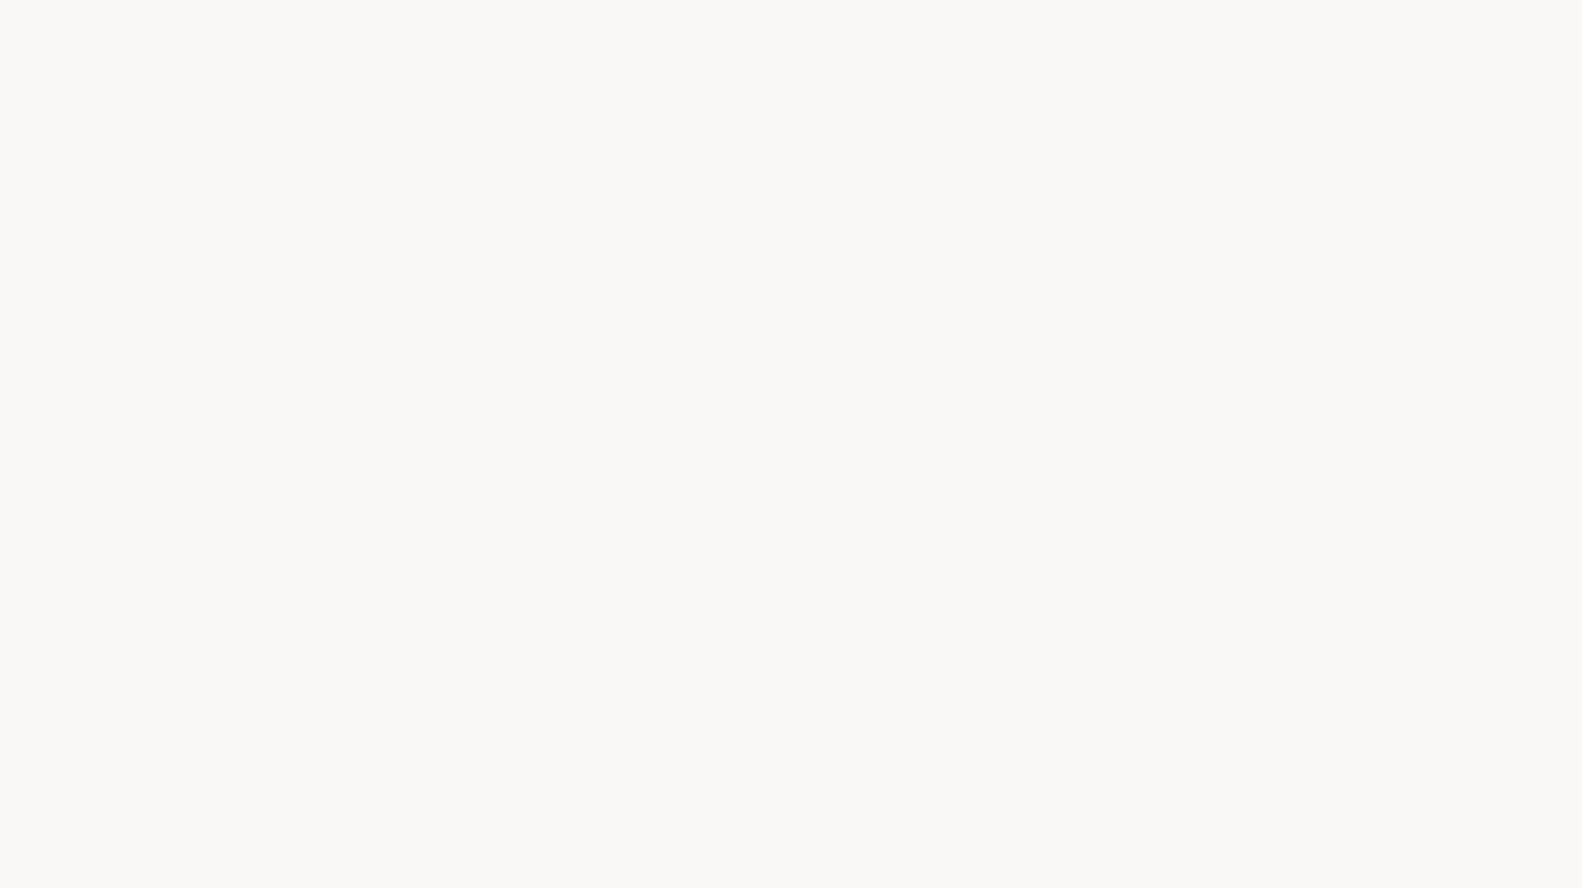






말씀 암송 사전준비!
준비 운동
수요 하가다
말씀암송

Slide 3


말씀 암송 사전준비!
도리도리 운동
수요 하가다
말씀암송

Slide 4

말씀 암송 사전준비!
2. 박수치기
수요 하가다
말씀암송

Slide 5

Remind
지난주 암송말씀
수요 하가다
말씀암송

Slide 6

Remind 지난주 암송말씀
이것이 노아의 족보니라 노아는 의인이요 당대에 완전한 자라 그는 하나님과
동행하였으며
창세기 6 : 9
수요 하가다
말씀암송

Slide 7


1 하나님이 노아와 그와 함께 방주에 있던 모든 들짐승과 모든 가축을 기억하사 바람으로 땅 위에 불게 하시니 물이 줄어들었고
2 깊음의 샘과 하늘의 창이 닫히고 하늘에서 비가 그치매

Slide 8
3 물이 땅에서 물러가고 점점 줄어들어 백오십 일 후에 줄어들고
4 일곱째 달 곧 그 달 십칠일에 방주가 아라랏 산에 머물렀으며
5 물이 점점 줄어 열째 달 곧 그 달 초하루에 산들의 봉우리가 보였더라

Slide 9
이주의 암송말씀
하나님이 노아와 그와 함께 방주에 있던 모든 들짐승과 모든 가축을 기억하사 바람으로 땅 위에 불게 하시니 물이
줄어들었고
창세기 8 : 1
수요 하가다
말씀암송

Slide 10
작은소리로
하나님이 노아와 그와 함께 방주에 있던 모든 들짐승과 모든 가축을 기억하사 바람으로 땅 위에 불게 하시니 물이
줄어들었고
창세기 8 :1
수요 하가다
말씀암송

Slide 11
2. 큰 목소리로
하나님이 노아와 그와 함께 방주에 있던 모든 들짐승과 모든 가축을 기억하사 바람으로 땅 위에 불게 하시니 물이
줄어들었고
창세기 8 : 1
수요 하가다
말씀암송

Slide 12
3. 빈칸채워가며
하나님이 노아와 그와 함께 방주에 있던 모든 들짐승과 모든 가축을 기억하사 바람으로 땅 위에 불게 하시니 물이
줄어들었고
창세기 8 : 1
수요 하가다
말씀암송

Slide 13
3. 빈칸채워가며
____ 노아와 그와 함께 방주에 있던 모든 들짐승과 모든 가축을 기억하사 바람으로 땅 위에 불게 하시니 물이
줄어들었고
창세기 8 : 1
수요 하가다
말씀암송

Slide 14
3. 빈칸채워가며
____ 노아와 그와 함께 ___에 있던 모든 들짐승과 모든 ___을 기억하사 바람으로 땅 위에 불게 하시니 물이
줄어들었고
창세기 8 : 1
수요 하가다
말씀암송

Slide 15
3. 빈칸채워가며
____ 노아와 그와 함께 ___에 있던 모든 ____과 모든 ___을 기억하사 ___으로 땅 위에 불게 하시니 물이
줄어들었고
창세기 8 : 1
수요 하가다
말씀암송

Slide 16
3. 빈칸채워가며
____ 노아와 그와 함께 ___에 있던 모든 ____과 모든 ___을 기억하사 ___으로 땅 위에 불게 하시니 ___
줄어들었고
창세기 8 : 1
수요 하가다
말씀암송

Slide 17
3. 빈칸채워가며
____ 노아와 그와 함께 ___에 있던 모든 ____과 모든 ___을 _____사 ___으로 땅 위에 불게 하시니 ___
줄어들었고
창세기 8 : 1
수요 하가다
말씀암송

Slide 18
4. 작은 소리로
하나님이 노아와 그와 함께 방주에 있던 모든 들짐승과 모든 가축을 기억하사 바람으로 땅 위에 불게 하시니 물이
줄어들었고
창세기 8 : 1
수요 하가다
말씀암송

Slide 19
5. 암송하며(눈을감고)
하나님이 노아와 그와 함께 방주에 있던 모든 들짐승과 모든 가축을 기억하사 바람으로 땅 위에 불게 하시니 물이
줄어들었고
창세기 8 : 1
수요 하가다
말씀암송

Slide 20
축복의 시간
함께 축복하기
노아처럼 어떤 상황에도 하나님을 신뢰하는 삶이 되시길 축복합니다
2. 하나님을 잊지 않고 예배로 살아가는 은혜가 늘
함께하시길 바랍니다
수요 하가다
말씀암송

Slide 21
공동기도문
사랑의 하나님, 끝없이 내리던 비 속에서도 노아와 그의 가족을 기억하셨던 주님을 믿습니다. 우리의 삶에도 힘겹고 고단한 날들이 있지만, 그 속에서도 우리를 잊지 않으시고 돌보시는 하나님의 신실하심을 의지합니다. 감사를 잃지 않고, 날마다 예배의 자리에서 하나님을 바라보는 가정 되게 하옵소서. 주께서 주신 약속을 굳게 붙들고 살아가며, 그 걸음마다 주님의 은혜와 평강이 넘치게 하여 주시옵소서. 모든 것 감사드리며, 이 모든 말씀 변함없는 사랑과 평안으로 함께하시는 우리 주 예수 그리스도의 이름으로 간절히 기도드립니다. 아멘.
수요 하가다
말씀암송

Slide 22
수요
하가다
말씀암송
주의 말씀은 내 발에 등이요 내 길에 빛이니이다
매주 수요일 오후 12시45분~1시
주최ㅣ
한신교회 전도훈련국 시니어팀

